Slide 1
1224作業
WordPress實作

Slide 2
WordPress

Slide 3
WordPress
WordPress是一個以PHP和MySQL為平台的自由開源的部落格軟體和內容管理系統。
開發者 : WordPress基金會/Automattic。
WordPress具有一個帶模板處理器（template processor）的頁面模板系統（web template system）。

Slide 4
WordPress建置

Slide 5
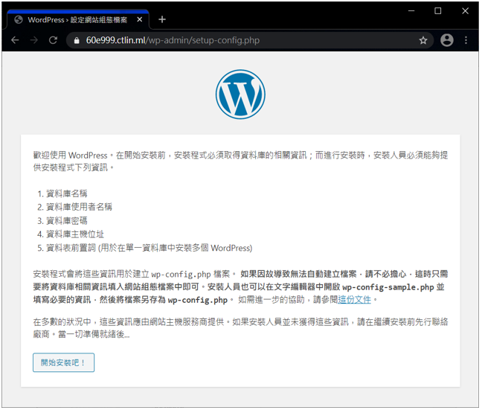
先到60eXXXctlin.ml

Slide 6
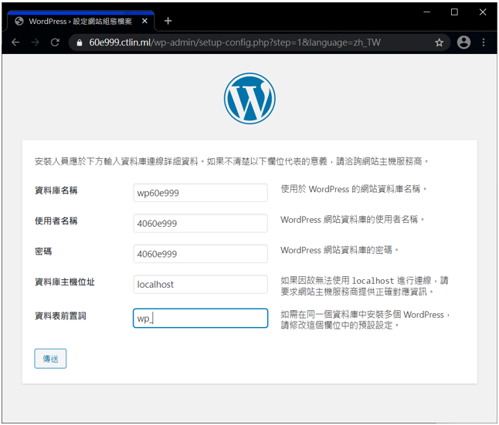
設置資料庫的基本設定

Slide 7
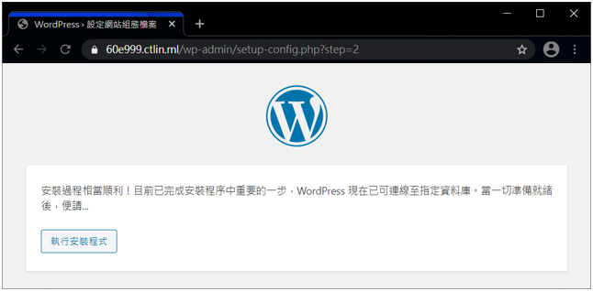
設定完成開始安裝

Slide 8
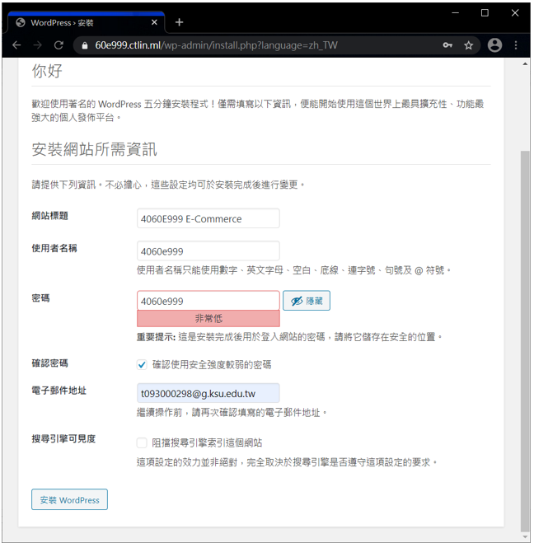
接下來設置網頁的基本設定

Slide 9
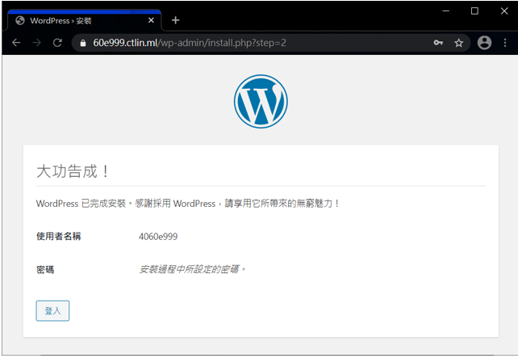
完成網頁的基本設定

Slide 10
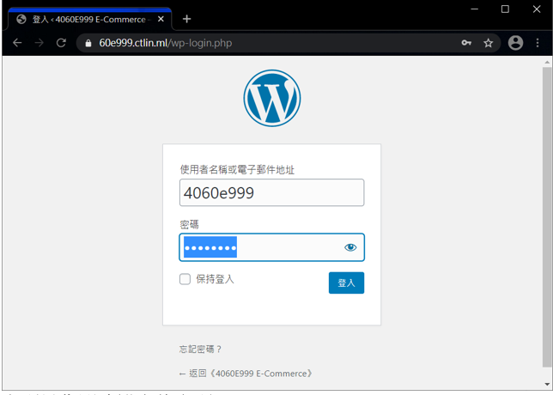
重新登入

Slide 11
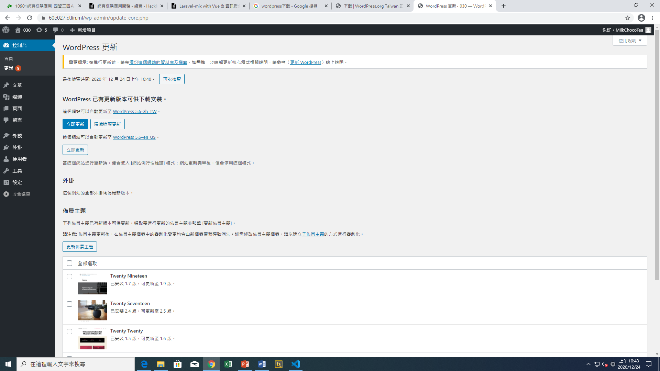
WordPress建置完成

Slide 12
更改傳送方式為http

Slide 13
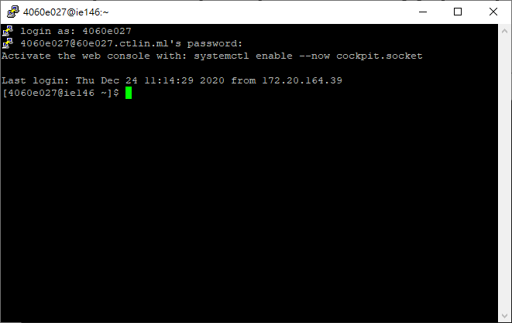
登入網頁server帳號密碼為4060e027

Slide 14
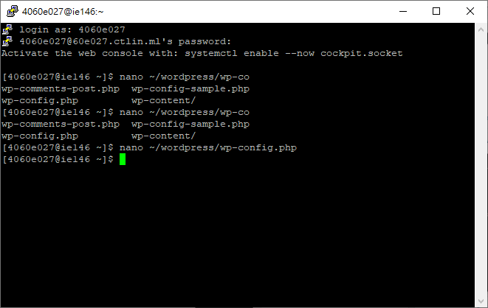
編輯~/wordpress/wp-config.php

Slide 15
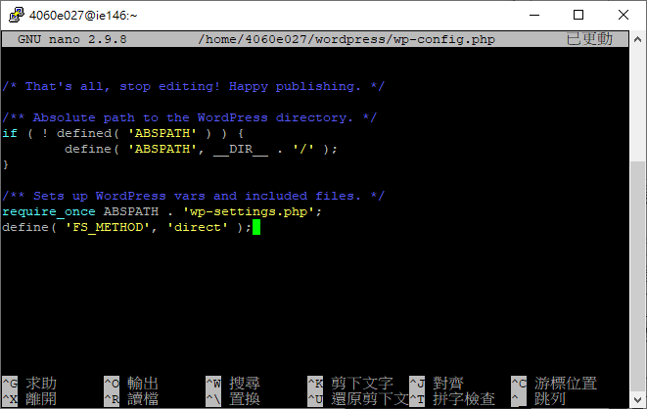
在最後增加define( ‘FS_METHOD’, ‘direct’ );

